Slide 1
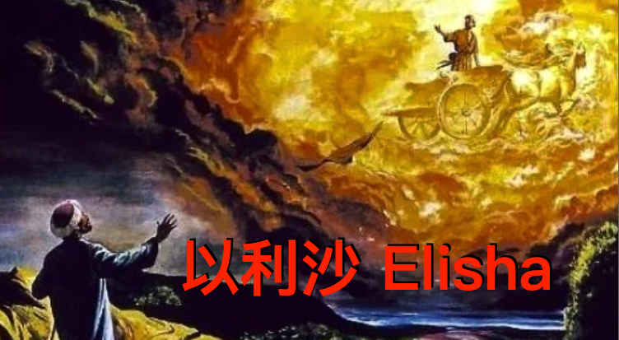
房正豪牧師
Rev. Steven Fang

Slide 2
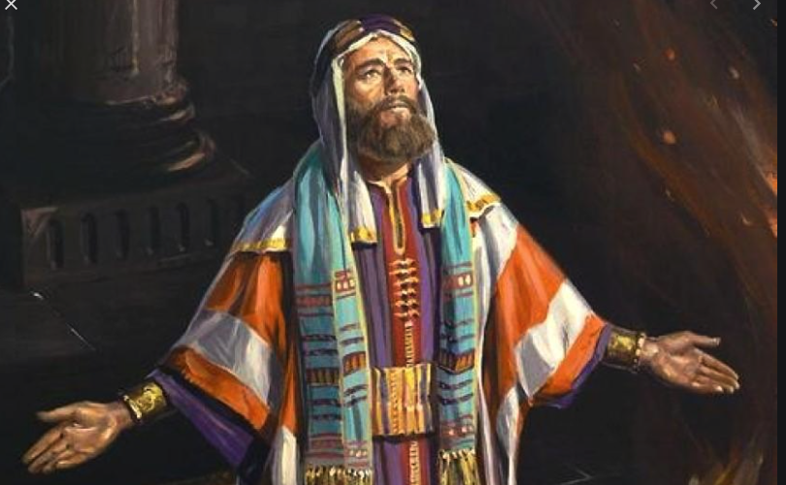
以利沙：耶和華是神
Elisha: Jehovah is God

Slide 3
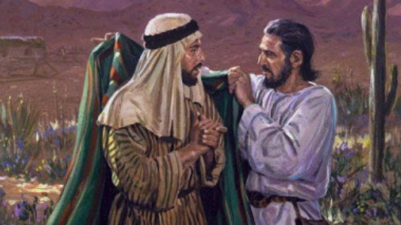
以利沙是以利亚的学生
Elisha is a student of Elijah

Slide 4
1.以利亚用外衣打水（水就分开）
Elisha took his cloak, rolled it up and struck the water with it. The water divided to the right and to the left.
2.老师答应学生的请求（双倍祝福）
The teacher answered the student's plead . (Double Blessing)
3.以利亚在旋风中被神接走
Elijah went up to heaven in a whirlwind.

Slide 5
列 王 紀 下 ２ Kings 2:12
12 以 利 沙 看 见 ， 就 呼 叫 说 ： 我 父 啊 ！ 我 父 啊 ！ 以 色 列 的 战 车 马 兵 啊 ！ 以 後 不 再 见 他 了 。 於 是 以 利 沙 把 自 己 的 衣 服 撕 为 两 片 。
12 As Elisha continued to watch, he cried out, “My father! My father! The chariots of Israel and its cavalry!” Then he did not see Elijah anymore.

Slide 6
約 翰 福 音 John 14:12
12 我 实 实 在 在 的 告 诉 你 们 ， 我 所 做 的 事 ， 信 我 的 人 也 要 做 ， 并 且 要 做 比 这 更 大 的 事 ， 因 为 我 往 父 那 里 去 。
12 Truly, I tell all of you[e] emphatically, the one who believes in me will also do what I’m doing. He will do even greater things than these, because I’m going to the Father.

Slide 7
詩 篇 Psalm 81:10
10 我 是 耶 和 华 ─ 你 的 神 ， 曾 把 你 从 埃 及 地 领 上 来 ； 你 要 大 大 张 口 ， 我 就 给 你 充 满 。
10 I am the Lord your God,
who brought you out of the land of Egypt,
open your mouth that I may fill it.

Slide 8
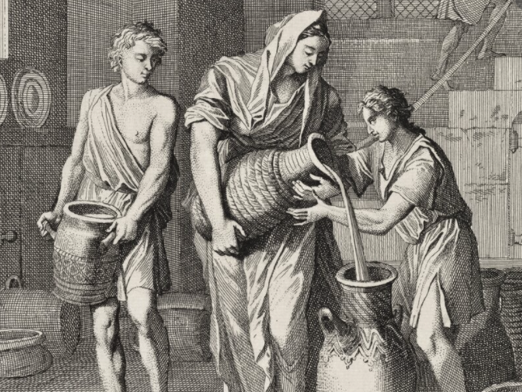
（第一景）
所有空瓶都满了油
(The first scene)
All the jars were filled up by the oil in full.

Slide 9
列 王 紀 下 ２ Kings 4:1
1 有 一 个 先 知 门 徒 的 妻 哀 求 以 利 沙 说 ： 你 仆 人 ─ 我 丈 夫 死 了 ， 他 敬 畏 耶 和 华 是 你 所 知 道 的 。 现 在 有 债 主 来 ， 要 取 我 两 个 儿 子 作 奴 仆 。
1 Now there happened to be a certain woman who had been the wife of a member of the Guild of Prophets. She cried out to Elisha, “My husband who served you has died, and you know that your servant feared the Lord. But a creditor has come to take away my children into indentured servitude!”

Slide 10
列 王 紀 下 ２ Kings 4:2
2 以 利 沙 问 他 说 ： 我 可 以 为 你 做 甚 麽 呢 ？ 你 告 诉 我 ， 你 家 里 有 甚 麽 ？ 他 说 ： 婢 女 家 中 除 了 一 瓶 油 之 外 ， 没 有 甚 麽 。
2 Elisha responded, “What shall I do for you？ Tell me what you have in your house.”She replied, “Your servant has nothing in the entire house except for a flask of oil.”

Slide 11
列 王 紀 下 ２ Kings 4:3
3 以 利 沙 说 ： 你 去 ， 向 你 众 邻 舍 借 空 器 皿 ， 不 要 少 借 ；
3 He told her, “Go out to all of your neighbors in the surrounding streets and borrow lots of pots from them. Don’t get just a few empty vessels, either.

Slide 12
列 王 紀 下 ２ Kings 4:4
4 回 到 家 里 ， 关 上 门 ， 你 和 你 儿 子 在 里 面 将 油 倒 在 所 有 的 器 皿 里 ， 倒 满 了 的 放 在 一 边 。
4 Then go in and shut the door behind you, taking only your children, and pour oil[a] into all of the pots. As each one is filled, set it aside.”

Slide 13
（第二景）
寡妇儿子死而复活
(The second scene) The widow's son restored to life

Slide 14
列 王 紀 下 ２ Kings 4:32~33
32 以 利 沙 来 到 ， 进 了 屋 子 ， 看 见 孩 子 死 了 ， 放 在 自 己 的 床 上 。
33 他 就 关 上 门 ， 只 有 自 己 和 孩 子 在 里 面 ， 他 便 祈 祷 耶 和 华 ，
32 When Elisha entered the house, there was the youngster, dead and laid out on Elisha’s[v] bed! 33 So he entered, shut the door behind them both, and prayed to the Lord.

Slide 15
列 王 紀 下 ２ Kings 4:34
34 上 床 伏 在 孩 子 身 上 ， 口 对 口 ， 眼 对 眼 ， 手 对 手 ； 既 伏 在 孩 子 身 上 ， 孩 子 的 身 体 就 渐 渐 温 和 了 。
34 Then he approached the child and lay down with his mouth near the child’s, with his eyes near those of the child, and taking the child’s hands in his. As Elisha stretched himself on the child, the child’s flesh began to grow warm.

Slide 16
列 王 紀 下 ２ Kings 4:35
35 然 後 他 下 来 ， 在 屋 里 来 往 走 了 一 趟 ， 又 上 去 伏 在 孩 子 身 上 ， 孩 子 打 了 七 个 喷 嚏 ， 就 睁 开 眼 睛 了 。
35 Then he went downstairs, walked around back and forth inside the house once, went back up to his upper chamber, and stretched himself over the child again. The young man sneezed seven times and then opened his eyes.

Slide 17
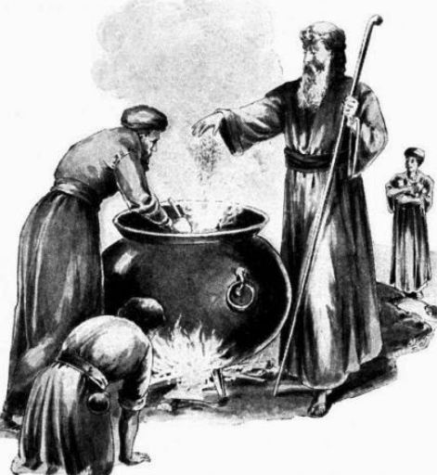
（第三景）
菜汤中毒，先知解毒。
(The third scene) There was death in the pot of stew, the prophet made it no harmful.

Slide 18
列 王 紀 下 ２ Kings 4:39
39 有 一 个 人 去 到 田 野 掐 菜 ， 遇 见 一 棵 野 瓜 ? ， 就 摘 了 一 兜 野 瓜 回 来 ， 切 了 搁 在 熬 汤 的 锅 中 ， 因 为 他 们 不 知 道 是 甚 麽 东 西 ；
39 Somebody went out into the fields to grab some herbs, found a wild vine, and gathered a lap full of wild gourds, which he came and sliced up into the stew pot, but nobody else knew.

Slide 19
列 王 紀 下 ２ Kings 4:40
40 倒 出 来 给 众 人 吃 ， 吃 的 时 候 ， 都 喊 叫 说 ： 神 人 哪 ， 锅 中 有 致 死 的 毒 物 ！ 所 以 众 人 不 能 吃 了 。
40 When they served the men, they began to eat the stew. But they cried out, “That pot of stew is deadly, you man of God!” So they couldn’t eat the stew.

Slide 20
列 王 紀 下 ２ Kings 4:41
41 以 利 沙 说 ： 拿 点 面 来 ， 就 把 面 撒 在 锅 中 ， 说 ： 倒 出 来 ， 给 众 人 吃 罢 ！ 锅 中 就 没 有 毒 了 。
41 But he replied, “Bring me some flour.” He tossed it into the pot and said, “Serve the people so they can eat.” Then there was nothing harmful in the pot.

Slide 21
（第四景）
因为耶和华如此说！
(The fourth scene) Because the God said so!

Slide 22
列 王 紀 下 ２ Kings 4:42
42 有 一 个 人 从 巴 力 沙 利 沙 来 ， 带 着 初 熟 大 麦 做 的 饼 二 十 个 ， 并 新 穗 子 ， 装 在 口 袋 里 送 给 神 人 。 神 人 说 ： 把 这 些 给 众 人 吃 。
42 Later on, a man arrived from Baal-shalishah, bringing the man of God some bread as a first fruit offering. He had 20 loaves of barley and ripe ears of corn in his sack. So Elisha said, “Give them to the people so they can eat.”

Slide 23
列 王 紀 下 ２ Kings 4:43
43 仆 人 说 ： 这 一 点 岂 可 摆 给 一 百 人 吃 呢 ？ 以 利 沙 说 ： 你 只 管 给 众 人 吃 罢 ！ 因 为 耶 和 华 如 此 说 ， 众 人 必 吃 了 ， 还 剩 下 。
43 Elisha’s attendant asked, “What? Will this serve 100 men?”
But he replied, “Distribute it to the people so they can eat, because this is what the Lord says: ‘They will eat and have a surplus!’”

Slide 24
列 王 紀 下 ２ Kings 4:44
44 仆 人 就 摆 在 众 人 面 前 ， 他 们 吃 了 ， 果 然 还 剩 下 ， 正 如 耶 和 华 所 说 的 。
44 So he served them, and they ate and had some left over, just as the Lord had indicated.

Slide 25
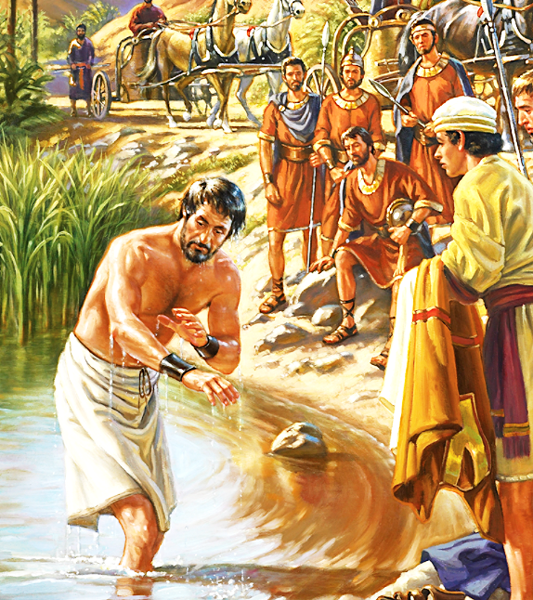
（第五景）
乃缦痲瘋病，聽從先知的話得醫治。
(The fifth scene) Naaman healed of leprosy, he listened to the prophet's words and got healed.

Slide 26
列 王 紀 下 ２ Kings 5:1
1 亚 兰 王 的 元 帅 乃 缦 在 他 主 人 面 前 为 尊 为 大 ， 因 耶 和 华 曾 藉 他 使 亚 兰 人 得 胜 ； 他 又 是 大 能 的 勇 士 ， 只 是 长 了 大 ? 疯 。 1 Naaman, the commander of the army of the king of Aram, was a great man in the opinion of his master. He was highly favored, because by him the Lord had given victory to Aram. Though he was a mighty and valiant man, he was suffering from leprosy.

Slide 27
列 王 紀 下 ２ Kings 5:12
12 大 马 色 的 河 亚 罢 拿 和 法 珥 法 岂 不 比 以 色 列 的 一 切 水 更 好 麽 ？ 我 在 那 里 沐 浴 不 得 洁 净 麽 ？ 於 是 气 忿 忿 地 转 身 去 了 。
12 Aren’t the Abana and Pharpar rivers in Damascus better than all of the water in Israel? Couldn’t I just bathe in them and become clean?” So he turned away and left, filled with anger.

Slide 28
列 王 紀 下 ２ Kings 5:13
13 他 的 仆 人 进 前 来 ， 对 他 说 ： 我 父 啊 ， 先 知 若 吩 咐 你 做 一 件 大 事 ， 你 岂 不 做 麽 ？ 何 况 说 你 去 沐 浴 而 得 洁 净 呢 ？
13 But then his servants approached him and spoke with him. They said, “My father, had the prophet only asked of you something great, you would have done it, wouldn’t you? Yet he told you, ‘Bathe, and be clean…!’”

Slide 29
列 王 紀 下 ２ Kings 5:14
14 於 是 乃 缦 下 去 ， 照 着 神 人 的 话 ， 在 约 但 河 里 沐 浴 七 回 ； 他 的 肉 复 原 ， 好 像 小 孩 子 的 肉 ， 他 就 洁 净 了 。
14 So he went down and plunged himself into the Jordan River[n] seven times, just as the man of God had said, and his flesh rejuvenated like the flesh of a newborn child. And he was clean.

Slide 30
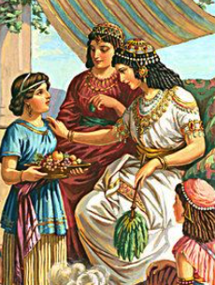
两个小人物
Two little characters
1.乃缦家中的小妇女（以色列人）
The little woman in Naaman's home (Israelite)
2.乃缦身边的仆人"见机行事"
The people around Naaman know what to do depending on the situation.

Slide 31
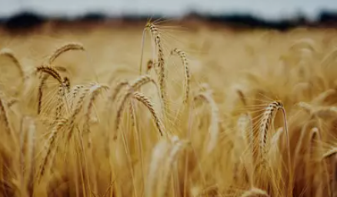
传福音两阶段
Two stages of spreading out the gospel.
1. 先松土，预备人心！
Like planting, first loose the ground and dirt around, prepare people's heart!
2. 建立关系，跟进关怀！
Have a relationship, then follow up by caring for them!

Slide 32
列 王 紀 下 ２ Kings 5:13
13 他 的 仆 人 进 前 来 ， 对 他 说 ： 我 父 啊 ， 先 知 若 吩 咐 你 做 一 件 大 事 ， 你 岂 不 做 麽 ？ 何 况 说 你 去 沐 浴 而 得 洁 净 呢 ？
13 But then his servants approached him and spoke with him. They said, “My father, had the prophet only asked of you something great, you would have done it, wouldn’t you? Yet he told you, ‘Bathe, and be clean…!’”

Slide 33
箴 言 Proverbs 25:11
11 一 句 话 说 得 合 宜 ， 就 如 金 苹 果 在 银 网 子 里 。
11 Like golden apples set in silver is a word spoken at the right time.

Slide 34
多说造就人的话，叫听见的人得益处。
Say more encouraging words, let the people who heard the words benefit from them.

Slide 35
列 王 紀 下 ２ Kings 5:16
16 以 利 沙 说 ： 我 指 着 所 事 奉 永 生 的 耶 和 华 起 誓 ， 我 必 不 受 。 乃 缦 再 三 地 求 他 ， 他 却 不 受
16 But Elisha replied, “As the Lord lives, before whom I stand, I will not receive anything from you.” Though Naaman urged him to take it, Elisha declined.

Slide 36
列 王 紀 下 ２ Kings 5:17
17 乃 缦 说 ： 你 若 不 肯 受 ， 请 将 两 骡 子 驮 的 土 赐 给 仆 人 。 从 今 以 後 ， 仆 人 必 不 再 将 燔 祭 或 平 安 祭 献 与 别 神 ， 只 献 给 耶 和 华 。
17 So Naaman asked, “No？ Then please let your servant load two mules with dirt from Israel, because your servant will no longer offer any burnt offering or sacrifice to any other god but the Lord.

Slide 37
列 王 紀 下 ２ Kings 5:18
18 惟 有 一 件 事 ， 愿 耶 和 华 饶 恕 你 仆 人 ： 我 主 人 进 临 门 庙 叩 拜 的 时 候 ， 我 用 手 搀 他 在 临 门 庙 ， 我 也 屈 身 。 我 在 临 门 庙 屈 身 的 这 事 ， 愿 耶 和 华 饶 恕 我 。
18 In this one area may the Lord pardon your servant: Whenever my master enters the temple of Rimmon to worship there, he will lean on my hand while I bow down in the temple of Rimmon. So may the Lord pardon your servant in this one area.”

Slide 38
列 王 紀 下 ２ Kings 5:19
19 以 利 沙 对 他 说 ： 你 可 以 平 平 安 安 地 回 去 ！ 乃 缦 就 离 开 他 去 了 ； 走 了 不 远 ，
19 “Go in peace,” he said. So Naaman[t] left.
After Naaman had gone only a short distance,

Slide 39
列 王 紀 下 ２ Kings 5:25
25 基 哈 西 进 去 ， 站 在 他 主 人 面 前 。 以 利 沙 问 他 说 ： 基 哈 西 你 从 哪 里 来 ？ 回 答 说 ： 仆 人 没 有 往 哪 里 去 。
25 Later he went to address his master. Elisha asked him, “Where did you go, Gehazi？”
“Your servant went nowhere in particular,” he said.

Slide 40
列 王 紀 下 ２ Kings 5:26
26 以 利 沙 对 他 说 ： 那 人 下 车 转 回 迎 你 的 时 候 ， 我 的 心 岂 没 有 去 呢 ？ 这 岂 是 受 银 子 、 衣 裳 、 买 橄 榄 园 、 葡 萄 园 、 牛 羊 、 仆 婢 的 时 候 呢 ？
26 But Elisha responded, “Didn’t my heart break as the man was turning from his chariot to greet you? Is now the time to receive money? To receive clothes? And olive groves, vineyards, sheep, oxen, servants, or female attendants?

Slide 41
列 王 紀 下 ２ Kings 5:27
27 因 此 ， 乃 缦 的 大 ? 疯 必 沾 染 你 和 你 的 後 裔 ， 直 到 永 远 。 基 哈 西 从 以 利 沙 面 前 退 出 去 ， 就 长 了 大 ? 疯 ， 像 雪 那 样 白 。
27 Naaman’s leprosy will plague you and your descendants forever!” As he left Elisha’s presence, he was infected with leprosy that looked like white snow.

Slide 42
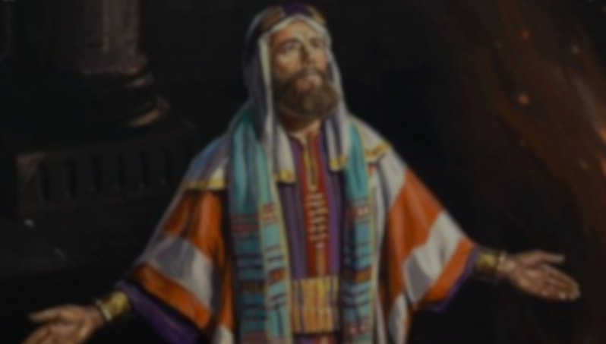
从以利沙学 三个功课
Three lessons learnt from Elisha
1. 我们真的要看重与主的关系！
We truly need to focus on the relationship with our lord!
2. 我们要为神的国度图谋大事！
We need to plan the big mission for the God's kingdom!
3. 求主给我们信心的眼光看见神奇妙的作为！
Lord, please bless us to have the vision of faith and can see the amazing miracles!

